Slide 1

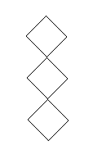


Вспомогательные алгоритмы и подпрограммы
Демонстрационный материал к уроку информатики и ИКТ в 9 классе
Епифанова Т.Н. / 2010

Slide 2

Цель урока:
Познакомить учащихся с организацией вспомогательных алгоритмов, дать понятие пошаговой детализации, изучить операторы для работы с подпрограммами, научиться решать сложные задачи с выделением простых подзадач.

Slide 3


Ответьте на вопрос – что объединяет два рисунка?
В каждом рисунке имеются повторяющиеся элементы.

Slide 4
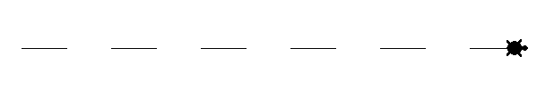
Вспомогательный алгоритм – алгоритм, по которому решается часть задачи из основной и который, как правило, выполняется многократно.
Вспомогательный алгоритм написанный на языке программирования называется подпрограммой или процедурой.
Каждый вспомогательный алгоритм должен иметь своё имя.
Из основной подпрограммы происходит обращение к вспомогательному алгоритму по его имени.
Пример: изображение при помощи черепашки пунктирной линии

Slide 5
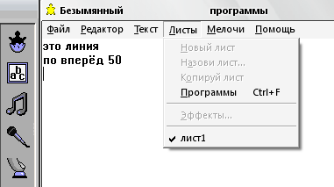

Рис. 1
Пишем текст программы в листе команд (листы – программы)
Переходим в прежний режим командой листы – лист 1 и записываем текст основной программы
Если вы используете несколько подпрограмм в одном листе, каждую из них завершаем командой «конец».
Чем будет отличаться рис. 1 от рисунка полученного после выполнения этой программы?

Slide 6
Последовательная детализация, сборочный метод
Использованный подход облегчает программирование сложных задач. Его называют метод последовательной (пошаговой) детализации.
Другой метод заключается в том, что написанные подпрограммы могут быть объединены в библиотеки подпрограмм и сохранены в памяти компьютера. При написании основной программы можно обратиться к библиотеке. Такой метод называется сборочным программированием.

Slide 7
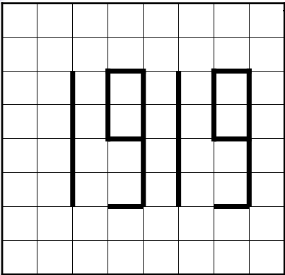
Домашнее задание:
Выучить конспект.
Составить программу, по которой ГРИС напишет на экране число
В составе этого числа только одинаковые цифры: 1 и 9.
Поэтому можно составить алгоритм рисования этих чисел и вставить его как вспомогательный в основную часть программы.

Slide 8
Практическая работа:
Изобразите с помощью графического исполнителя следующие фигуры:

